Slide 1
Magasszintű programozási nyelvek II.
Öröklődés
Kovásznai Gergely

Slide 2
Öröklődés (inheritance) alapgondolata
Ha már megírtunk egy A osztályt, akkor egy másik hasonló B osztályt ne kelljen nulláról megírni.
B osztály az A-ból származtatható (örököltethető) legyen!
B gyerekosztály örökli az A szülőosztály összes mezőjét, konstansát, property-jét, metódusát.
B-ben új mezőket, metódusokat stb. is tudunk bevezetni.

Slide 3
Öröklődés példa
Shape
Shape2D
Shape3D
Circle
Polygon
Sphere
Square
Rectangle

Slide 4
Öröklődés példa
Weapon
Rifle
Pistol
Submachine
Assault
Sniper
Glock 18
Desert Eagle
Ingram Mac-10
Schmidt Machine Pistol
AWP
AK 47
Bullpup

Slide 5
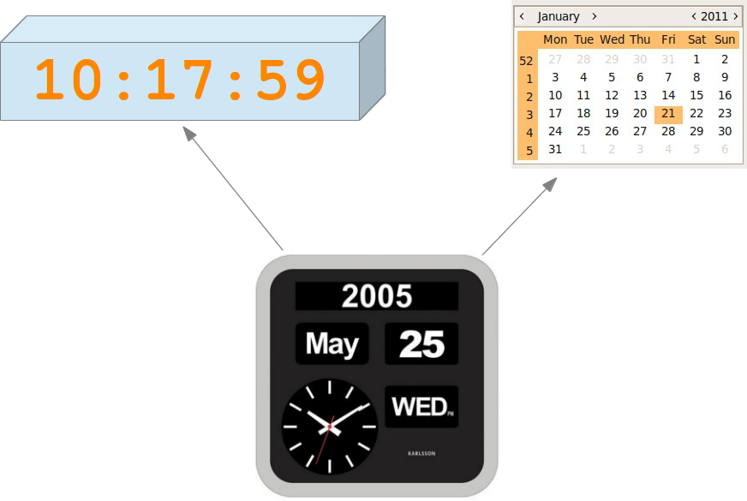
Öröklés különböző nyelvekben
Simula (1967, Norvégia): az öröklés első megjelenése
Smalltalk, Java, C#: egyszeres öröklődés = 1 ős
C++, Python: többszörös öröklődés = több ős

Slide 6
Öröklés deklarálása
class AlapMobilTelefon
{
private int PIN_Kod;
public bool PIN_Ellenorzes(int kod)
{
return kod == PIN_Kod;
}
}
class OkosTelefon : AlapMobilTelefon
{
public void Bekapcsolas()
{
for(int i=0;i<3;i++)
if (PIN_Ellenorzes(PinKodBekeres()))
…
TelefonZarolasa();
}
}

Slide 7
Védelmi szintek és az öröklődés
Mezők, property-k, metódusok 3 védelmi szintje:
public: öröklődik és a gyerekosztályban közvetlenül elérhető + mindenki számára elérhető
protected: öröklődik és a gyerekosztályban közvetlenül elérhető
private: öröklődik, de a gyerekosztályban nem érhető el közvetlenül
csak indirekt módon, public/protected metódust hívva

Slide 8
Object
C#-ban minden osztálynak (max.) 1 szülője lehet.
Ha nem deklarálunk egy osztálynak őst, akkor is van neki: System.Object
Egyetlen olyan osztály létezik, melynek nincs őse: maga az Object
Az öröklési fa gyökéreleme az Object

Slide 9
Mezők öröklése
Gyerekosztályban bevezethetünk új mezőket.
Mi történik, ha az új mező neve megegyezik valamelyik ős osztály mezőjének nevével?
class Elso
{
private int x;
protected int y;
public int z;
}
class Masodik:Elso
{
public double x;
new public string y;
new private float z;
}

Slide 10
Mezők öröklése
Private mezőt eleve nem látja a gyerekosztály. Ezért: bevezethetünk ugyanolyan nevű mezőt.
Protected/public mezőt viszont látja. Ezért: ugyanolyan nevű mező bevezetésénél használni kell a new kulcsszót!
A new-val jelzi a programozó a fordítónak, hogy „tudja mit csinál”.

Slide 11
new = korai kötés
Ősosztály metódusai az ősosztály mezőit használják akkor is, ha gyerekosztályban felüldefiniáltuk a mezőt.
class Elso
{
public int x = 1;
public int novel() {
return x + 1;
}
}
class Masodik : Elso
{
new public float x = 5.1f;
}
Masodik m = new Masodik();
float f = m.x;
int g = m.novel();
5.1
2

Slide 12
new = korai kötés
Korai kötés: a fordító „összeköti” a mező hivatkozását a fizikai mezővel.
class Elso
{
public int x = 1;
public int novel() {
return x + 1;
}
}
class Masodik : Elso
{
new public float x = 5.1f;
}
Masodik m = new Masodik();
float f = m.x;
int g = m.novel();
5.1
2

Slide 13
Osztályszintű mezők öröklése
class Elso
{
public static int a;
}
class Masodik : Elso
{
public static int b;
}
Elso.a = 1;
Masodik.a = 2;
Masodik.b = 3;
cw(Elso.a); // 2
cw(Masodik.a); // 2
cw(Masodik.b); // 3

Slide 14
Osztályszintű mezők öröklése
Valójában nem öröklés
Ugyanarra a fizikailag csak 1 db. példányban létező mezőre már kétféleképpen is hivatkozhatunk
Kiküszöbölhető new kulcsszó használatával
class Masodik : Elso
{
new public static int a;
}
Elso.a = 1;
Masodik.a = 2;
cw(Elso.a); // 1
cw(Masodik.a); // 2

Slide 15
Metódus öröklése – Overloading
Más paraméterezéssel ugyanolyan nevű metódus => overloading szabályai vonatkoznak rá, azaz nem fedi el az eredeti metódust.
class Hallgato
{
public void Beiratkozas()
{
…
}
}
class Hallgato2 : Hallgato
{
public void Beiratkozas( int ev, int felev )
{
…
}
}
Hallgato2 k = new Hallgato2();
k.Beiratkozas();
k.Beiratkozas(2006,1);

Slide 16
Metódusok öröklése – Korai kötés
Ugyanolyan nevű és paraméterezésű metódus => „elfedi” az ősosztály metódusát
new kulcsszó – Korai kötés: a fordító „összeköti” a metódus hivatkozását a fizikai metódussal.
A metódushívások által hivatkozott metódusok fordítási időben lesznek kiválasztva.

Slide 17
Metódusok öröklése – Korai kötés
class Elso
{
public int szamol() {
return 10;
}
public int novel() {
return szamol() + 1;
}
}
class Masodik : Elso
{
new public int szamol() {
return 20;
}
public int novel(int x) {
return szamol() + x;
}
}
Elso e = new Elso();
e.novel();
Masodik m = new Masodik();
m.novel();
m.novel(10);
11
30

Slide 18
new = korai kötés
class Repulo {
public void Felszall() {…}
public void Leszall() {…}
public void Repul() {…}
public void Gyakorlokor() {
Felszall();
Repul();
Leszall();
}
}
class Helikopter : Repulo {
new public void Felszall() {…}
new public void Leszall() {…}
new public void Gyakorlokor() {
Felszall();
Repul();
Leszall();
}
}
Ugyanazok a metódusok futnak le!
Megoldás: copy-paste
Repulo f15 = new Repulo();
f15.Gyakorlokor();
Helikopter apache = new Helikopter();
apache.Gyakorlokor();
A copy-paste SOHASEM jó megoldás!

Slide 19
Metódusok öröklése – Késői kötés
Jó lenne, ha…
…az ősosztály „érzékelné”, ha egy metódusát egy gyerekosztálya felüldefiniálja!
…a fordító nem „kötné össze” a metódushívásokat a fizikai metódusokkal!
…ha az „összekötés” csak futási időben történne meg!
…ha az alapértelmezett korai kötés helyett késői kötést is lehetne használni!

Slide 20
Virtuális metódusok
Olyan metódusok, melyeket
a gyerekosztályokban valószínűleg felüldefiniálunk
az ősosztály metódusai is meg tudják hívni
késői kötéssel kezelünk
Az ősosztályban virtual kulcsszóval kell őket megjelölni.
A gyerekosztályban override kulcsszóval kell őket felüldefiniálni.

Slide 21
virtual+override = késői kötés
class Repulo {
virtual public void Felszall() {…}
virtual public void Leszall() {…}
public void Repul() {…}
public void Gyakorlokor() {
Felszall();
Repul();
Leszall();
}
}
?
?
Repulo f15 = new Repulo();
f15.Gyakorlokor();
Helikopter apache = new Helikopter();
apache.Gyakorlokor();
class Helikopter : Repulo {
override public void Felszall() {…}
override public void Leszall() {…}
}

Slide 22
Késői kötés szabályai
Felüldefiniáláskor kötelező használni az override-ot!
Nem szabad meg változtathatni a felüldefiniált metódus egyik adatát sem (név, paraméterezés, visszatérési típus)!
Csak a metódus törzsét szabad átírni!
Virtuális metódus nem lehet private! (Nincs értelme.)

Slide 23
Property-k öröklése
Ugyanazok a szabályok, mint metódusok esetén:
new: korai kötés
virtual+override: késői kötés
Ha az ősosztály nem dolgozza ki a get/set részt, akkor a gyerekosztály nem vezetheti be a hiányzó get/set-et!

Slide 24
Példa virtuális property-re
class Ember {
protected int _eletkor;
public virtual int eletkor {
get { return _eletkor; }
set {
if (value>=0) _eletkor = value;
else throw new Exception("Hibas ertek!");
}
}
}
class Gyerek : Ember {
public override int eletkor {
set {
if (value>=0 && value<=18) _eletkor = value;
else throw new Exception("Hibas ertek!");
}
}
}

Slide 25
Virtuális metódus tábla (VMT)
Késői kötésnél csak futási időben dől el, hogy a virtuálus metódus hívása melyik konkrét metódust futtassa.
A híváshoz használt példány típusa alapján dől el.
Az ún. virtuális metódus tábla (VMT) segítségével dönti el ezt a futtatórendszer.
A VMT fordítási időben készül, minden osztályhoz 1 db.

Slide 26
Virtuális metódus tábla (VMT)
class Elso
{
public virtual int A() {}
public virtual int B() {}
public virtual void D() ()
public void E() {}
}
Elso VMT
A | TElso.A
B | TElso.B
D | TElso.D
Masodik VMT
class Masodik : Elso
{
public override int B() {}
public virtual void C() {}
}
A | TElso.A
B | TMasodik.B
D | TElso.D
C | TMasodik.C

Slide 27
VMT készítésének algoritmusa
Új osztály VMT-jének készítéséhez:
Másold le az ősosztály VMT-jét!
ha nincs ősöd (Object), akkor üres a VMT
Van itt override-olt metódus?
ha igen, írd át a megfelelő sort a VMT-ben!
Van itt virtual metódus?
ha igen, add hozzá új sorként a VMT-hez!

Slide 28
VMT problémája
Nagy a memóriaigénye:
a gyerekosztály VMT-je legalább olyan hosszú, mint az ősosztályé
ha a gyerekosztályban nincs override-olás, akkor is tartalmazza az adott metódus adatait

Slide 29
Dinamikus metódus tábla (DMT)
Tárolunk az ősosztályra egy „visszamutatót”
class Elso
{
public virtual int A() {}
public virtual int B() {}
public virtual void D() ()
public void E() {}
}
Elso DMT
ŐS = null
A | TElso.A
B | TElso.B
D | TElso.D
class Masodik : Elso
{
public override int B() {}
public virtual void C() {}
}
Masodik DMT
ŐS = TElso.DMT
B | TMasodik.B
C | TMasodik.C

Slide 30
DMT készítésének algoritmusa
Új osztály DMT-jének készítéséhez:
A DMT üres
Állítsd be az ŐS-t az ősosztály DMT-jére!
Van itt override-olt metódus?
ha igen, add hozzá új sorként a DMT-hez!
Van itt virtual metódus?
ha igen, add hozzá új sorként a DMT-hez!

Slide 31
DMT használata
Az osztály DMT-jében keressük a metódust
Ha nincs ott, akkor folytatjuk az ősosztály DMT-jében a keresést.
DMT előnye: kisebb memóriafelhasználás
DMT hátránya: lassabb

